Slide 1
Маршрутизація між VLAN
Маршрутизація мережевого трафіку між VLAN, в конвергентної мережі.
Налаштування маршрутизації між VLAN на маршрутизаторі
Комунікація кінцевих пристроїв між окремими віртуальними локальними мережами.
Пошук та усунення несправностей маршрутизації між VLAN.

Slide 2
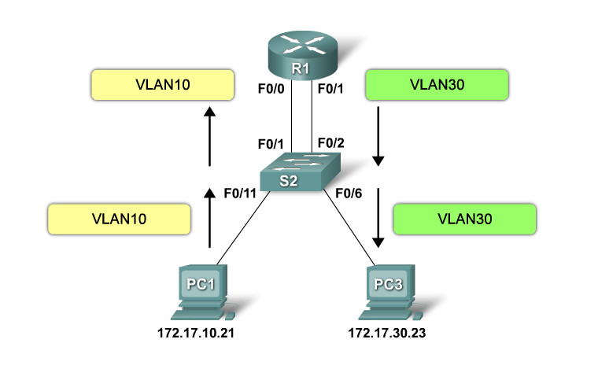
Маршрутизація між VLAN
Зв'язок між різними VLAN
Notes:
Graphic: 3.4.3.2

Slide 3
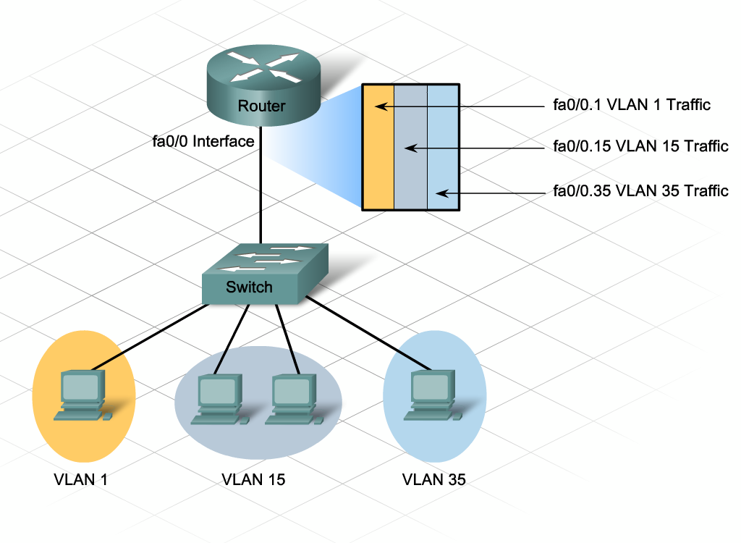
Маршрутизація між VLAN
Субінтерфейси
Notes:
Graphic: 3.4.3.2

Slide 4
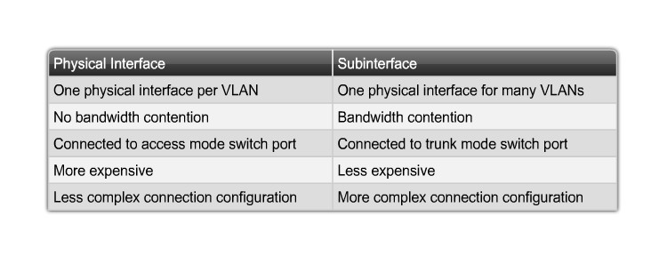
Маршрутизація між VLAN
Порівняння двох схем включення
Notes:
Graphic: 3.4.3.2

Slide 5
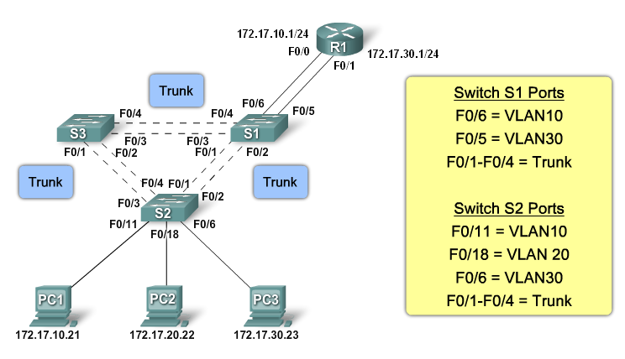
Маршрутизація між VLAN
Традиційна маршрутизація між VLAN
Notes:
Graphic: 3.4.3.2

Slide 6
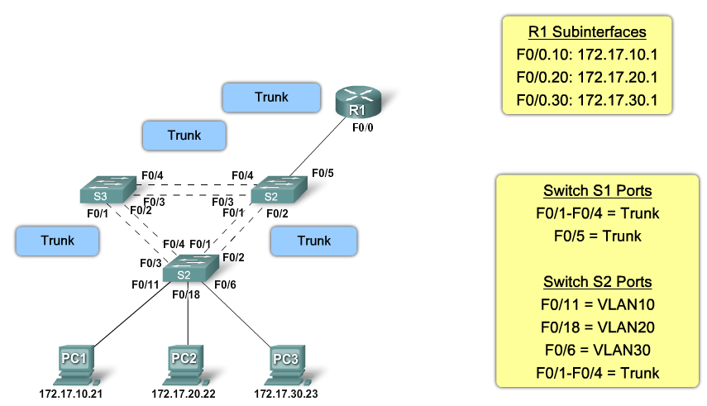
Маршрутизація між VLAN
Router-on-a-stick
Notes:
Graphic: 3.4.3.2

Slide 7
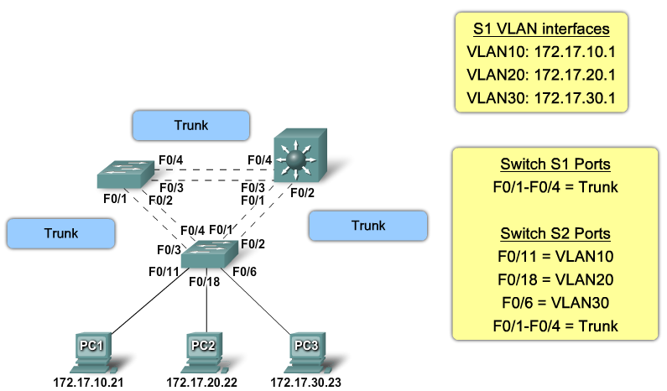
Маршрутизація між VLAN
Маршрутизація на базі комутаторів 3-го рівня
Notes:
Graphic: 3.4.3.2

Slide 8
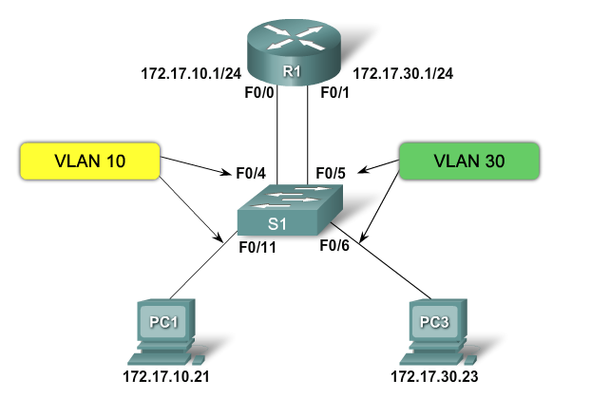
Налаштування Inter-VLAN маршрутизації
Налаштування маршрутизації між VLAN

Slide 9
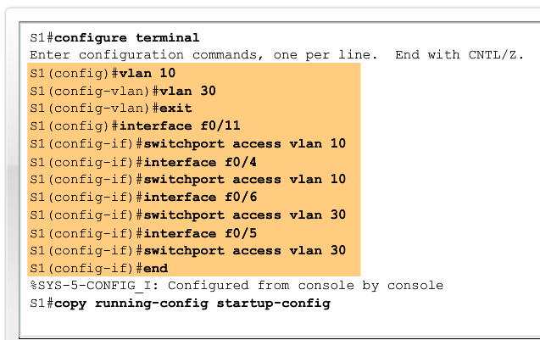
Налаштування Inter-VLAN маршрутизації
Налаштування комутатора

Slide 10
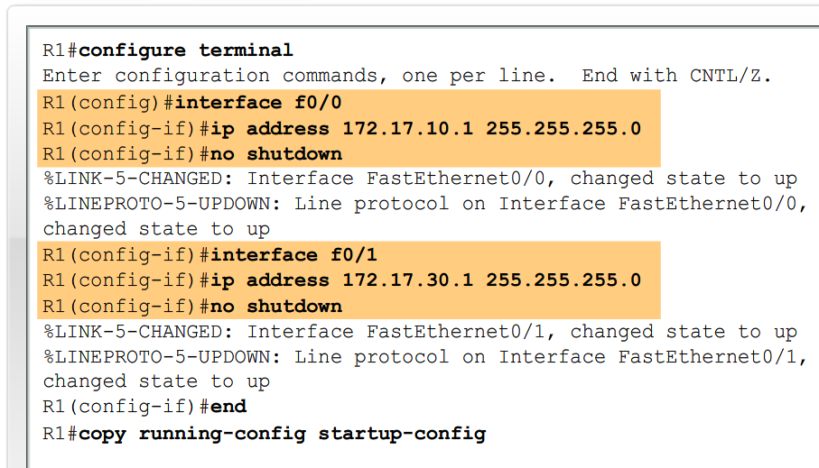
Налаштування Inter-VLAN маршрутизації
Налаштування маршрутизатора

Slide 11
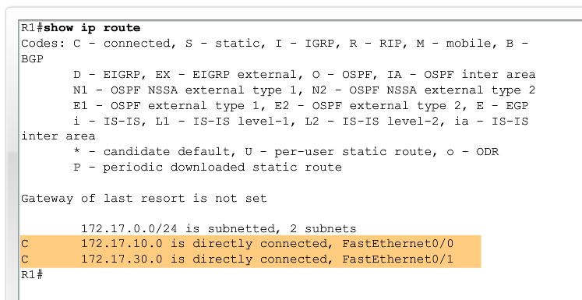
Налаштування Inter-VLAN маршрутизації
Таблиця маршрутизації

Slide 12
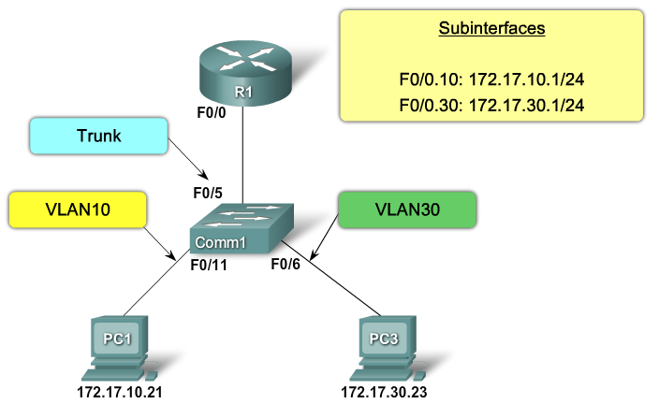
Налаштування Inter-VLAN маршрутизації
Налаштування маршрутизації між VLAN

Slide 13
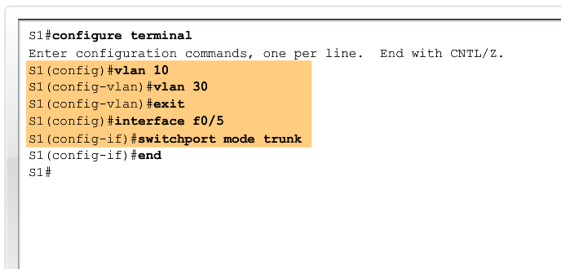
Налаштування Inter-VLAN маршрутизації
Налаштування комутатора

Slide 14
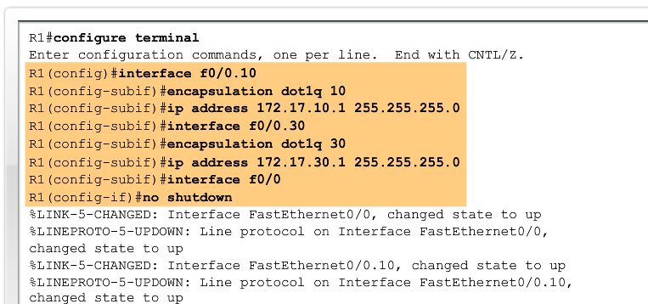
Налаштування Inter-VLAN маршрутизації
Налаштування маршрутизатора

Slide 15
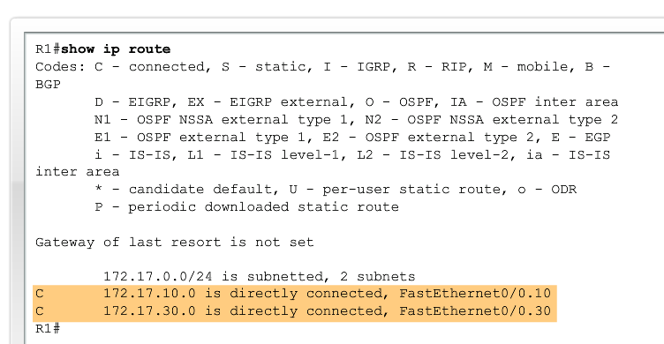
Налаштування Inter-VLAN маршрутизації
Таблиця маршрутизації

Slide 16
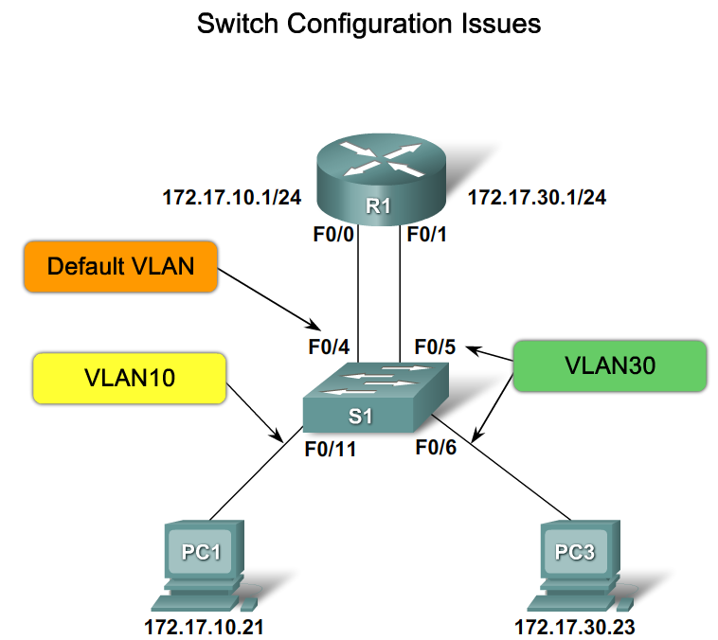
Пошук та усунення несправностей Inter-VLAN маршрутизації
Перевірка конфігурації комутатора

Slide 17
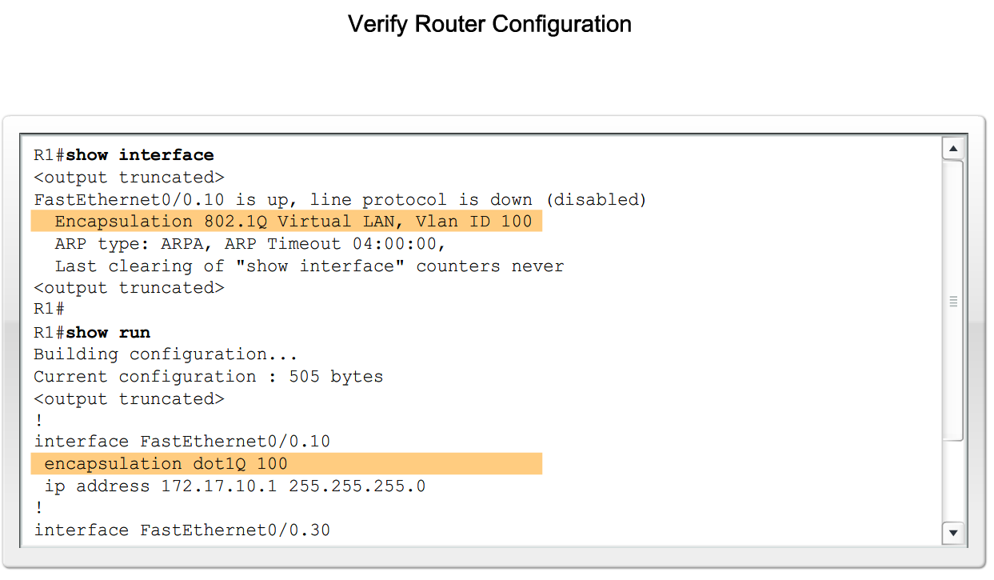
Пошук та усунення несправностей Inter-VLAN маршрутизації
Перевірка конфігурації маршрутизатора

Slide 18
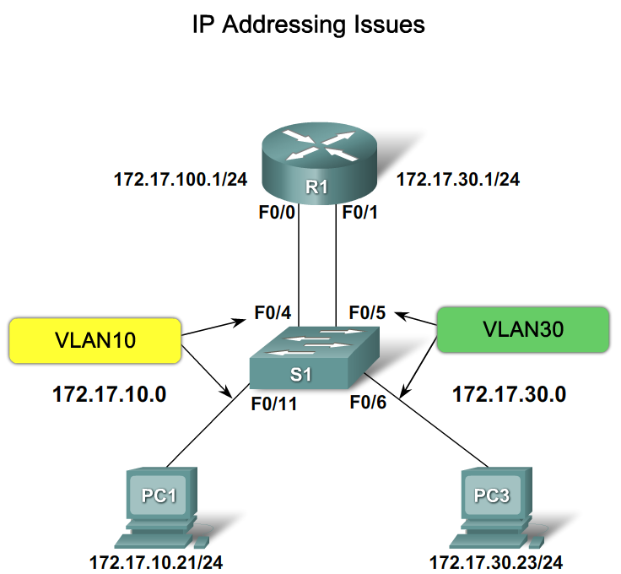
Пошук та усунення несправностей Inter-VLAN маршрутизації
Перевірка схеми IP адресації

Slide 19
Висновки
Маршрутизація між VLAN забезпечує передачу трафіка з однієї VLAN до іншої
Маршрутизація між VLAN вимагає використання маршрутизатор або комутатора 3-го рівня
Традиційна маршрутизація
  Потрібує декілька інтерфейсів маршрутизатора, кожен з яких підключений до окремої VLAN мережі

Slide 20
Висновки
Каскад маршрутизаторів
  Топологія маршрутизації між VLAN, що використовує субінтерфейси маршрутизатора для підключення до комутатора.На кожному субінтерфейсі повинно бути налаштовано:
  IP адрес, номер VLAN
Налаштування маршрутизаціїї між VLAN
  Налаштування портів комутатора підключених до маршрутизатора з правильним номером VLAN
  Налаштування кожного субінтерфейса маршрутизатора з правильною IP-адресою та VLAN ID
Перевірка конфігурації комутатора і маршрутизатора

